Slide 1



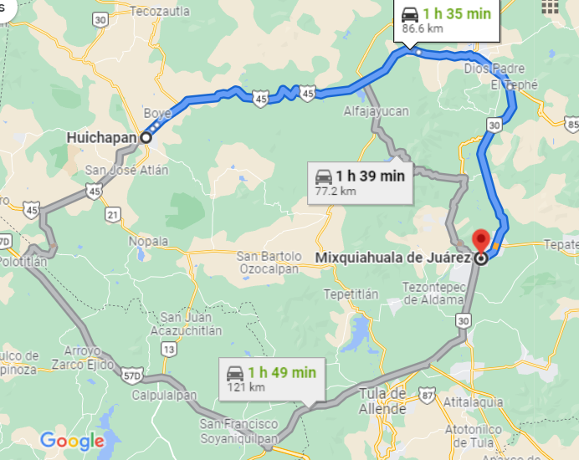
CENTRO DE INFORMACIÓN CULTURAL Y NATURAL
DEL VALLE DE MEZQUITAL
INMATERIALES CULTURALES
CLAVE: ICAF-HUI1
CATEGORIA: CULTURAL Y RELIGIOSO
SUBCATEGORIA: ACTOS FESTIVOS
PÁG. 1
Nombre del lugar:
Feria de la nuez
Ubicación y Localización:
Huichapan Hidalgo
Clima:
Coordenadas: 20°22'31.3"N 99°39'03.8"W
Imagen
Templado-frío
Temperatura: 16°C
Descripción contextual (social, ambiental, cultural):
La Feria de la Nuez es un evento cultural que es reconocido en la mayor parte del estado de Hidalgo, adamas de que es un evento cultural y tradicional de San Mateo Huichapan, la cual se realiza del 21 al 25 de septiembre, en esta feria se realizan una serie de actividades de tipo culturales, religiosas y gastronómicas, en donde se pretende generar una inclusión social de cada una de las actividades que se presentan durante estos días, en los cuales muchos turistas vienen a visitar sitio para desarrollar las mismas, haciéndose parte de las costumbres y tradiciones de Huichapan, así mismo se realizan visitas a los distintos lugares turísticos de este lugar.
Subcategoría:
Época Virreinal
Lengua:
Otomí y Náhuatl
Uso:
Cultural
Justificación:
Localización :
La Feria de la Nuez es un evento cultural y religioso que es característico del Municipio de Huichapan, celebrando a San Mateo, sin embargo, se le da el nombre a razón de la época que se encuentra, como es la de la costeña de la nuez, dando este nombre y creando una celebración única en el Valle del Mezquital, dando un valor característico al lugar con las diversas actividades que se realizan en este periodo.

